Slide 1

작업 지시 프로그램
1조 : 송진영, 강예영, 김완수, 서주형, 이상헌, 이은수, 최재혁
Notes:
http://www.flaticon.com/packs/business-set-2

Slide 2
CONTENTS
소개
설계
화면구조
시현
1
2
3
4
프로젝트 목표
데이터 베이스
화면 구조
및 기능
역할분담
플로우 차트
개발일정

Slide 3
Part 1.
Part 1.
Introduction
Introduction
Notes:
http://www.flaticon.com/packs/business-set-2

Slide 4
1
프로젝트 목표
▷ 최종 목표
- 범용 작업지시 프로그램 설계 및 구현
▷ 과정 목표
- C#, 데이터베이스, 아두이노 연동을 통해 심화 학습이 가능하도록 할 것
- 각 기능을 모듈화하여 재사용 가능하게 할 것
- 구조적 설계를 통하여 소프트웨어 개발 단계 절차를 준수할 것
- 협업을 통하여 프로젝트를 완성할 것

Slide 5
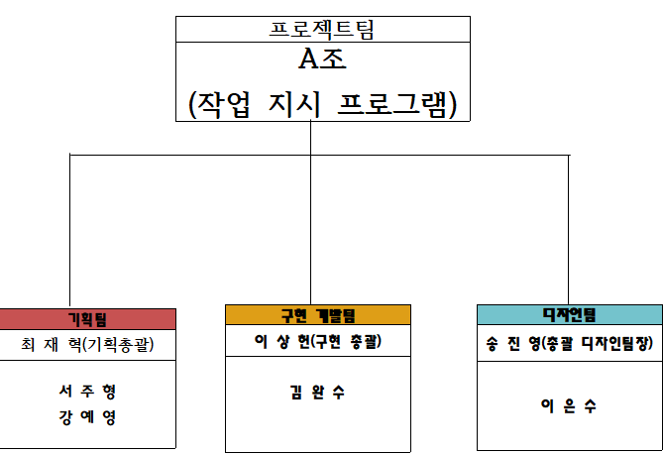
2
역할분담

Slide 6
3
개발 일정
단계 |  | 10.5 |  | 10.6 |  | 10.7 |  | 10.8 |  | 10.12 |  | 10.13 |  | 10.14 |  | 10.15 |  | 10.16
프로젝트 계획 | 프로젝트 범위 확정
 | 프로젝트 일정 확정
 | 프로젝트 방향 확정
시안 | 디자인 시안
분석 설계 | 요구사항 분석
 | 정보구조 설계
 | 화면 설계
 | 디자인 가이드 제작
 | 코딩가이드 제작
개발 | 기능 설계
 | DB 설계
 | 프로그램 설계
 | 화면 및 프로그램 설계
 | 프로세스 설계
 | 코드 설계
 | 개발자 단위테스트
테스트 및 이행 | 통합 테스트 및 미비점 보완
 | 시스템 운영 및 필요사항 정의
완료 | 매뉴얼 작성
 | 프로젝트 검수
 | 프로젝트 완료

Slide 7
Part 2.
Part 2.
Planning
Planning
Notes:
http://www.flaticon.com/packs/business-set-2

Slide 8
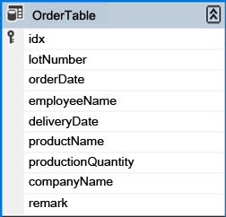
1
데이터 베이스
구분 | 내용
Idx | LOT 번호
lotNumber | 오늘 날짜 + LOT 번호
orderDate | 지시일
employeeName | 지시담당자
deliveryDate | 기한일
produceName | 제품 명
productionQuantity | 제품 수량
companyName | 납품처
remark | 비고

Slide 9
2
플로우 차트
실행
홈 화면
지시서 입력
화면
지시서 조회
화면
지시서 결과
화면
입력된
데이터 오류
데이터 입력
DB 데이터
호출
DB 데이터
호출
DB로 데이터
전송
종료

Slide 10
Part 3.
Part 3.
Build
Build
Notes:
http://www.flaticon.com/packs/business-set-2

Slide 11
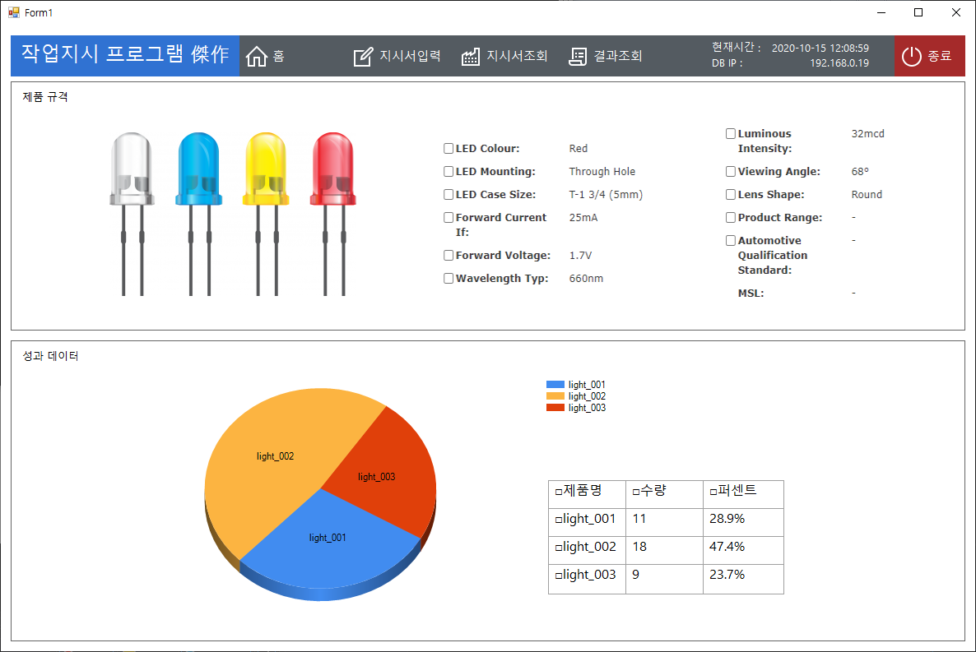
1
홈 화면

Slide 12
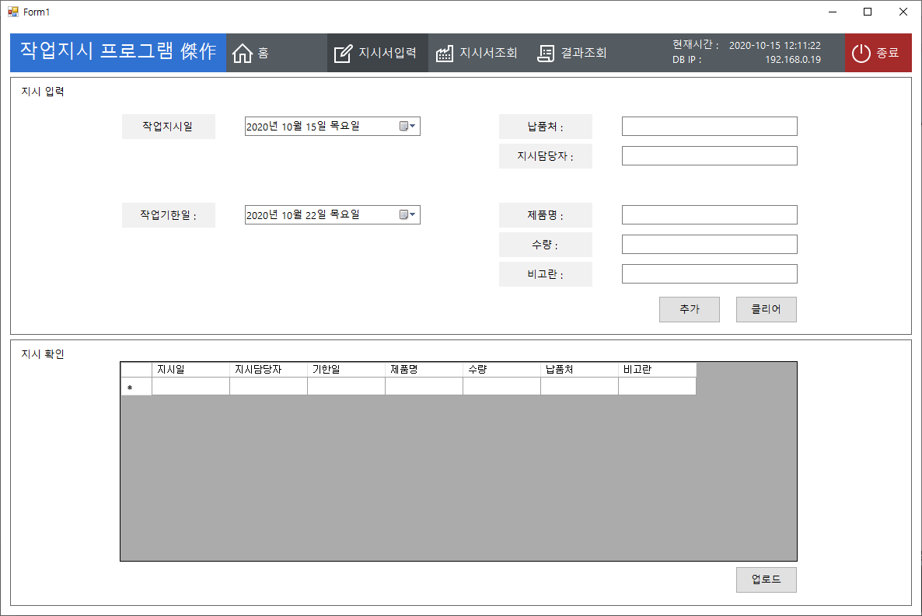
2
지시서 입력 화면

Slide 13
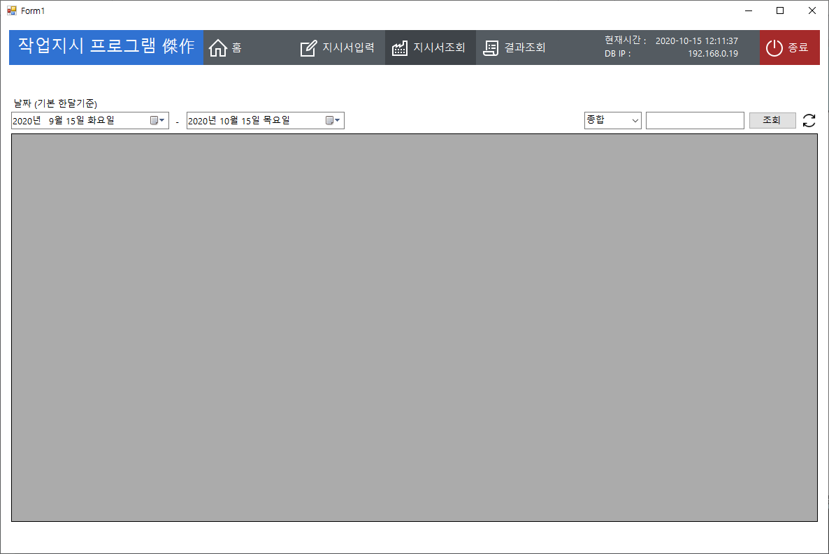
3
지시서 조회 화면

Slide 14
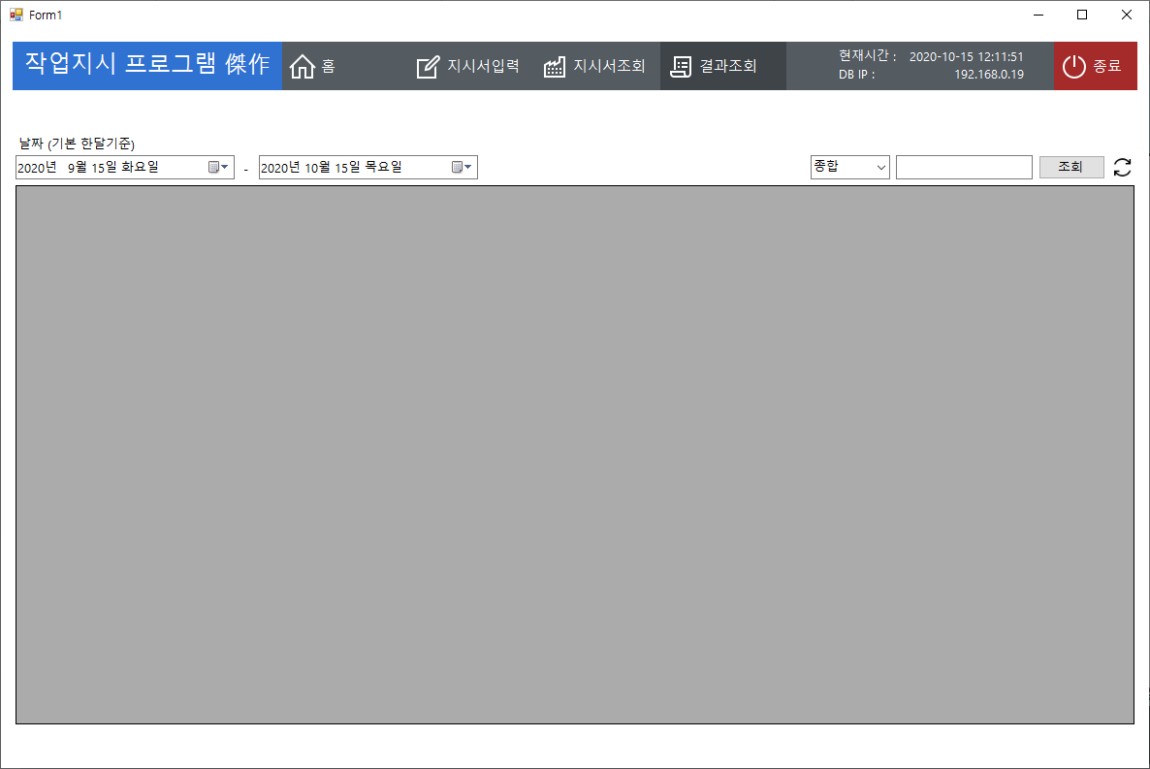
4
결과 조회 화면

Slide 15
Part 4.
Part 4.
Run
Run
Notes:
http://www.flaticon.com/packs/business-set-2

Slide 16
THANK YOU

